Slide 1
スライド資料 C5
ＩＣＴを活用した授業づくり
⑤インクルーシブ教育

Slide 2
スライド資料 C5-2
合理的配慮とＩＣＴ活用

Slide 3
ICTを活用する際に必要であろう３つの軸
支援目標（長期～短期）
支援方略
生徒とのコミュニケーション
環境整備
アセスメント
子供の理解
生徒のニーズ把握
操作方法の習得
ICTスキル
活用方法の習得
Notes:
ICTを用いて配慮するためには。このように３つのスキルが必要です

Slide 4
子供の理解と支援方略の面積が広ければ、
少しのICTスキルで体積を増やすことができます
支援方略
子供の理解
操作方法の習得
ICTスキル
活用方法の習得
Notes:
ついつい、ICTというと「アプリが知りたい」「操作方法を知りたい」「事例が知りたい」・・・となりがちですが
「子供の理解」と「支援方略」が全てのベースになります

Slide 5

これなら読めますね。
Notes:
例えば、先程の事例ですが・・
皆さんならどんな配慮をされますか？アナログでもデジタルでも構いません
解決方法の例です
例えば・・下敷きに穴（スリット）をあける
これなら読めますね。
でも、子供によっては「周りの文字も少しは見えないとしんどい」場合もあります

Slide 6
透明な下敷きにすればよいのです
Notes:
そんな場合は・・透明な下敷きにすればよいのです
透明な下敷きにすればよいのです
しかし、やはり限界があります

Slide 7
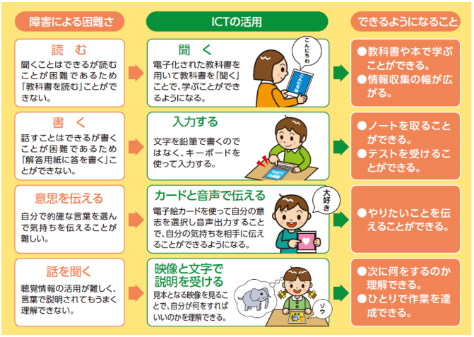
引用：発達障害のある子供たちのためのICT活用ハンドブック（文部科学省）
Notes:
その限界をブレイクスルーする存在としてICTが期待されています

Slide 8

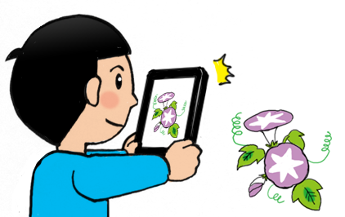
黒板をカメラで撮影すればよいのです
タブレット端末なら、撮影したものを
その場で見ることが出来ます
Notes:
例えば、黒板の字を下敷きで見るわけにはさすがにいきません
そんな場合は・・・黒板をカメラで撮影すればよいのです
デジカメの場合はパソコンに取り込む作業がどうしても必要になりますが
タブレット端末なら、撮影したものをその場で見ることが出来ます
タブレット端末のすごいところは・・なんと、読み上げ機能があるのです
最近は、スキャンした画像を読み上げてくれるものもあります（手書き文字はまだ無理ですが・・）

Slide 9
「何に困っているのか」
「どんな配慮が必要なのか」
子供と一緒に考えることで
配慮の方向性が見えてきます
Notes:
ここで注意点があります
こういう話をすると「アプリを教えてください」となってしまいがちなのですが・・
大事なのは「何に困っているか」なのです
そして、大事なのは子供と「一緒に」考えること
「何に困っているのか」「どんな配慮が必要なのか」、子供と一緒に考えることで配慮の方向性が見えてきます
本人が求めていない配慮を私は「非合理的配慮」と呼んでいます
非合理的配慮にならない様に子供から丁寧に聞くことが重要です
困りがICTで解決されることが予想される場合はアプリを探していきましょう
非合理的配慮にならない様に子供から丁寧に聞くことが重要です
アプリを探す方法ですが「困りの内容（スペース）アプリ」で検索してみましょう
「音声を記録したい（スペース）アプリ」、「字を拡大したい（スペース）アプリ」、「見通しを持ちたい（スペース）アプリ」・・といった具合ですね
もしかしたら、困りを支援するアプリに出会えるかもしれません

Slide 10
インターネット機能を使わない
ゲームアプリをインストールしない
授業中以外は使用しない
ルールを破った際は持ち込み禁止
こういったルールを明文化することが
重要でしょう
Notes:
講演でよく受ける質問として「他の子供が使いたがらないか心配」というものがあります
そういう意味ではルールが重要です
「インターネット機能を使わない」「ゲームアプリをインストールしない」「授業中以外は使用しない」「ルールを破った際は持ち込み禁止」
こういったルールを明文化することが重要でしょう
ちなみに、遊び系のアプリが入っていないタブレット端末には子供は興味がわきません。
1週間もすれば、当たり前になります

Slide 11
ｲﾝｸﾙｰｼﾌﾞ教育を実現するということは子供の困りに寄り添うということ
Notes:
ｲﾝｸﾙｰｼﾌﾞ教育を実現するということは子供の困りに寄り添うということ
あくまで、ICTを困りを解決するツールの一つとして捉えて頂ければ間違った使い方にならないと思います
是非、そういった観点でICTを見て頂ければ幸いです

